Slide 1




Slide 2
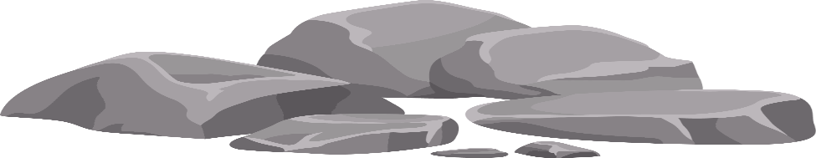




1. Thực hiện tính 24 × 12 được kết quả là:
A. 2 880
C. 288
B. 144

Slide 3



2. Số thích hợp viết vào chỗ chấm của 5 m 12 cm = ... cm là:
A. 5,12
C. 51,2
B. 512

Slide 4
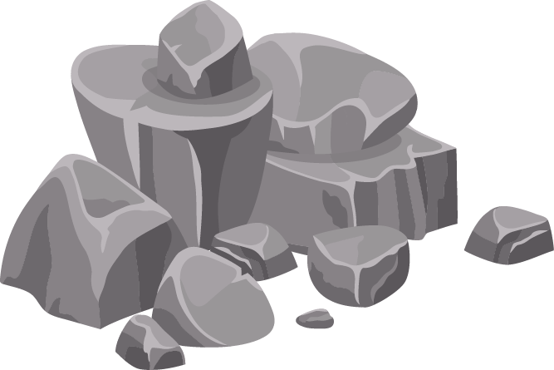

3. Số thích hợp viết vào chỗ chấm của 3,2 m = ... dm là:
A. 32
C. 320
B. 0,32

Slide 5
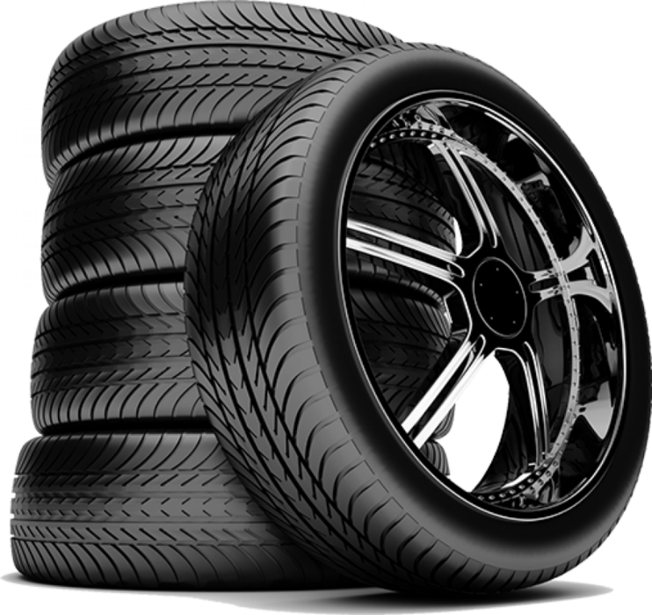

4. Số thích hợp viết vào chỗ chấm của 215 cm = ... m là:
A. 21.5
C. 2,15
B. 2 150

Slide 6


5. Thực hiện tính 3,2 m × 8 được kết quả là:
C. 2,56 m
A. 256 m
B. 25,6 m

Slide 7




Slide 8
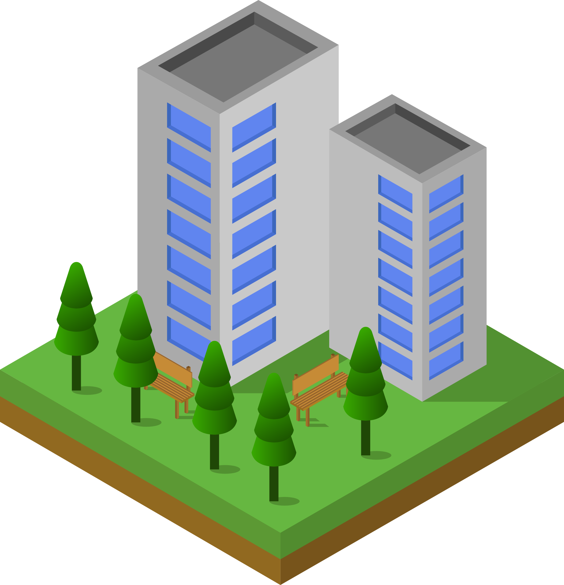



a)
Toà nhà đó cao bao nhiêu mét nhỉ?
Toà nhà kia có 8 tầng, mỗi tầng cao 3,2 m.

Slide 9


Toà nhà trong tranh cao bao nhiêu mét?
Thảo luận nhóm 4

Slide 10
3,2 x 8 = ? (m)
Ta có: 3,2 m = 32 dm
32
8
x
256
(dm)
Vậy: 3,2 x 8 = 25,6 dm
Ta đặt tính như sau:
3,2
8
Đặt tính và thực hiện phép nhân như nhân hai số tự nhiên.
x
25,6
Phần thập phân của số 3,2 có một chữ số, ta dùng dấu phẩy tách ở tích ra một chữ số kể từ phải sang trái.

Slide 11
b) 1,51 x 25 = ?
Ta đặt tính như sau:
1,51
25
Đặt tính và thực hiện phép nhân như nhân hai số tự nhiên.
x
755
302
Phần thập phân của số 1,51 có hai chữ số, ta dùng dấu phẩy tách ở tích ra hai chữ số kể từ phải sang trái.
37,75

Slide 12

Cách nhân một số thập phân với một số tự nhiên như thế nào?

Slide 13

Muốn nhân một số thập phân với một số tự nhiên ta làm như sau:
Đặt tính và thực hiện phép nhân như nhân hai số tự nhiên.
Đếm trong phần thập phân của số thập phân có bao nhiêu chữ số thì dùng dấu phẩy tách ở tích ra bấy nhiêu chữ số kể từ phải sang trái.

Slide 14
HOẠT ĐỘNG

Slide 15
1
Đặt tính rồi tính
7,8 x 6
0,72 x 50
5,4 x 39
3,16 x 41
7,8
6
0,72
50
5,4
39
3,16
41
x
x
x
x
486
316
48,6
000
162
1264
360
210,6
129,56
36,00

Slide 16
2
Tìm lỗi sai trong mỗi phép tính sau rồi sửa lại cho đúng.
6,9
52
0,81
45
a)
b)
x
x
138
405
345
324
3 24
3588
7,29
358,8
36,45

Slide 17
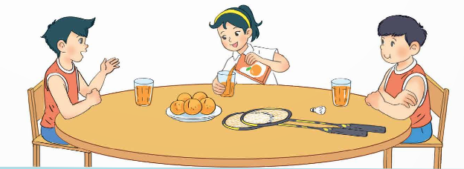
3
Mỗi cốc có 0,25 l nước cam, mỗi bạn uống một cốc. Hỏi 3 bạn uống bao nhiêu lít nước cam?
Bài giải:
Ba bạn uống số lít nước cam là:
0,25 × 3 = 0,75 (l)
Đáp số: 0,75 lít

